Slide 1
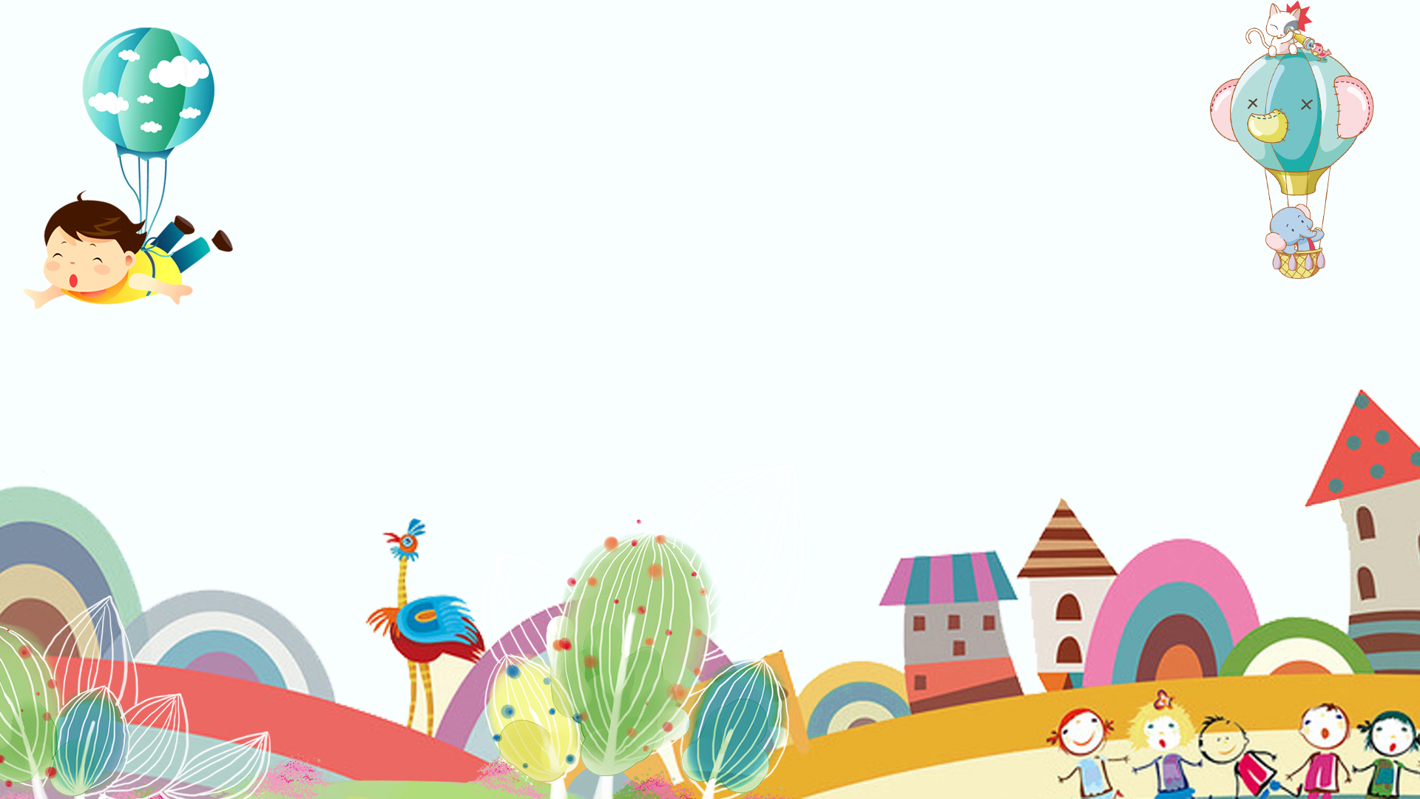

CHÀO MỪNG
CÁC EM ĐẾN VỚI TIẾT HỌC
TỰ NHIÊN VÀ XÃ HỘI
LỚP 1

Slide 2


KHỞI ĐỘNG
KHỞI ĐỘNG

Slide 3
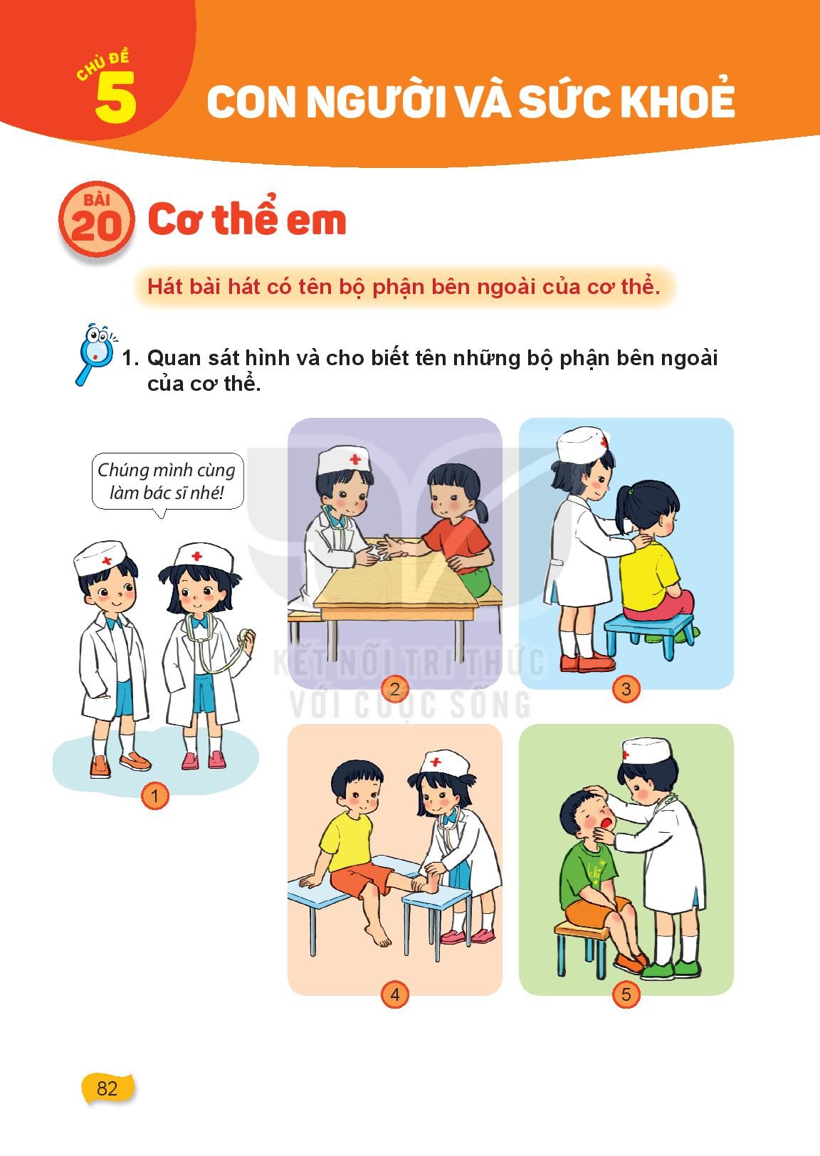

Slide 4




Hoạt động
1

Slide 5
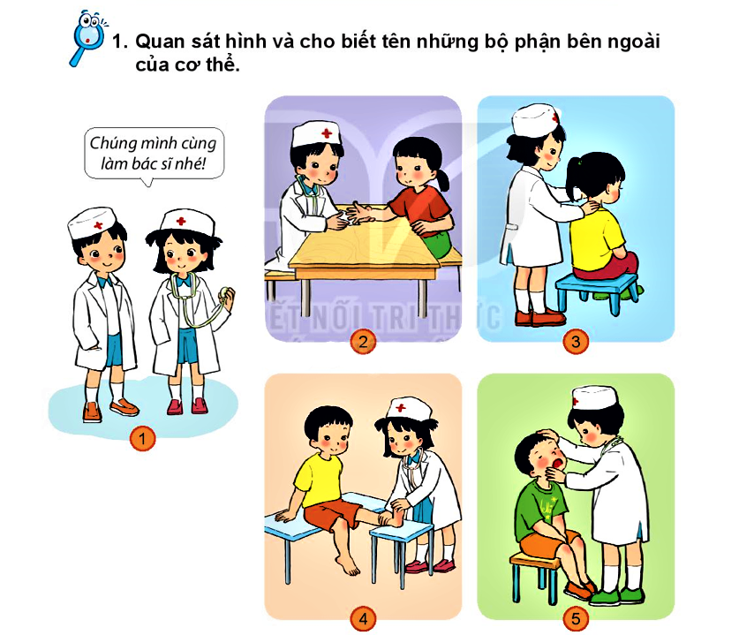
1
Quan sát hình và cho biết tên những bộ phận bên ngoài của cơ thể.

Slide 7
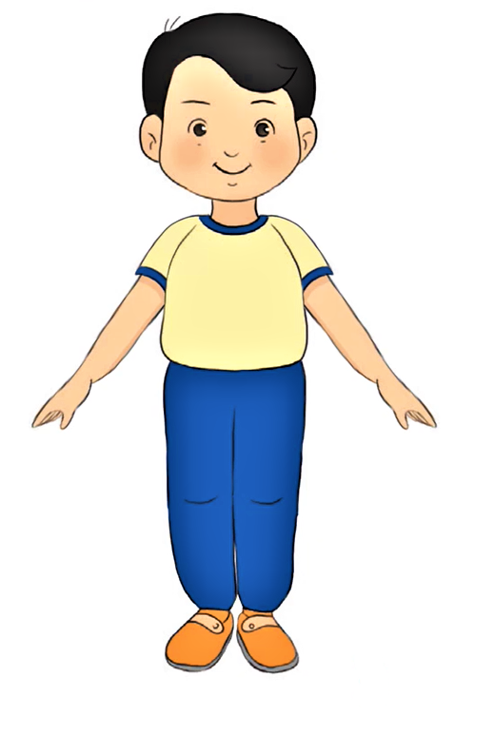
BỘ PHẬN BÊN NGOÀI CỦA CƠ THỂ
mình
đầu
tay
chân

Slide 8
Hoạt động
2

Slide 9
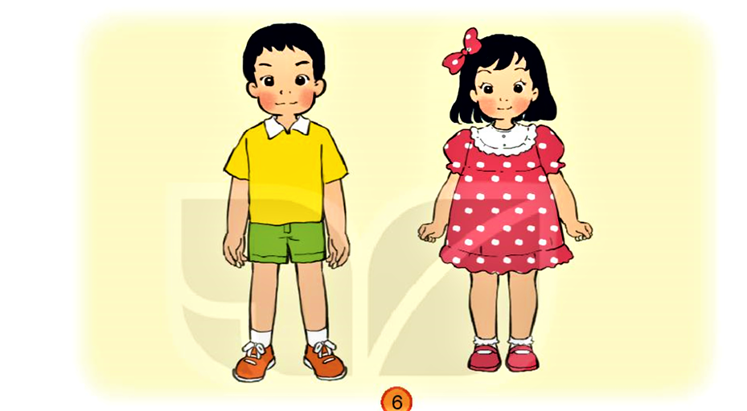
2
Hãy nói với bạn về sự giống và khác nhau giữa em và bạn. Quan sát hình và cho biết hình nào là bạn trai, hình nào là bạn gái?

Slide 10
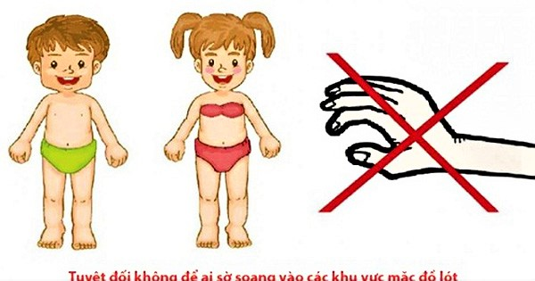
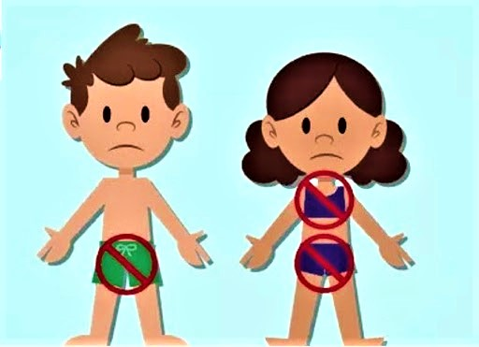

Slide 11



Các bạn trai và bạn gái giống nhau là đều có các bộ phận đầu, mình, tay và chân. Khác nhau về trang phục và các bộ phận sinh dục.

Slide 12

Hoạt động
3
Trò chơi:
Ai nhanh ai đúng?

Slide 13


Cái gì một cặp song song
Long lanh sáng tỏ để nhìn xung quanh
1

Slide 14


Lúc trẻ mình đen mượt mà
Về già mình trắng ấy là tôi đây
2

Slide 15


Cái gì tài giỏi lắm thay
Quét nhà giúp mẹ, viết bài vẽ tranh.
3

Slide 16
Cái gì giúp bé bước nhanh
Đến trường gặp bạn học hành bé ơi!
4
Đôi chân

Slide 17
Cái gì chúm chím đáng yêu
Thốt lời chào hỏi nói nhiều điều hay?
5
Cái miệng

Slide 18
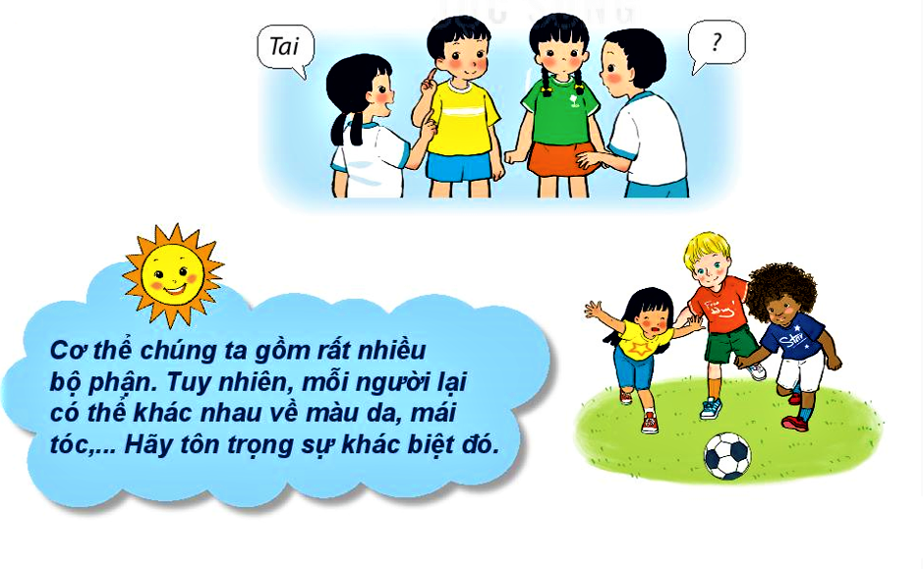

Slide 19




